Slide 1
Лекция 5. Процессы и их состояния

Slide 2
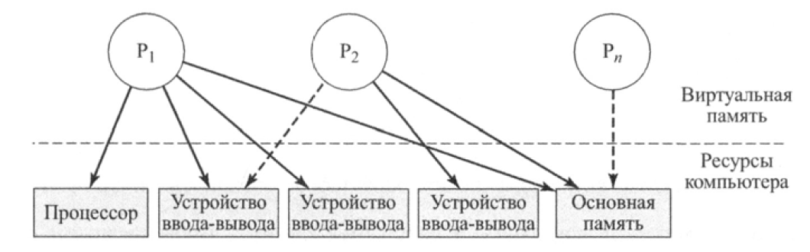
Описание процессов
Пусть в многозадачной среде имеется несколько процессов (Р₁ , ... , Р_{n}), которые уже созданы и загружены в виртуальную память. Каждому процессу для его функционирования нужен доступ к определенным системным ресурсам, в число которых входят процессор, устройства ввода-вывода и основная память. В ситуации, изображенной на рисунке, процесс Р₁ находится в состоянии выполнения, т.е. в основной памяти находится по крайней мере часть этого процесса. Кроме того, он осуществляет управление двумя устройствами ввода-вывода. Процесс Р₂ тоже находится в основной памяти, но он блокирован, ожидая, пока освободится устройство ввода-вывода, находящееся в распоряжении процесса Р₁.Процесс Р_{n} выгружен из основной памяти и, соответственно, приостановлен.

Slide 3
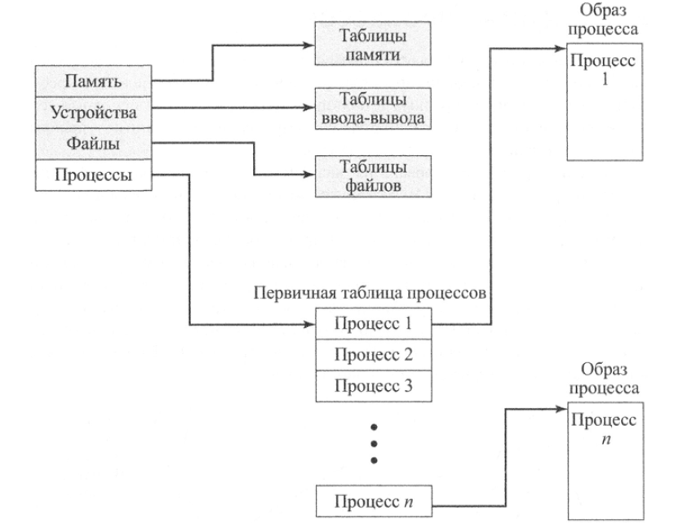
Общая структура управляющих таблиц ОС

Slide 4
Таблицы памяти (memory tables) используются для того, чтобы следить за основной (реальной) и вторичной (виртуальной) памятью. Некоторая часть основной памяти резервируется для операционной системы, оставшаяся же доступна для использования процессами. Процессы, которые находятся во вторичной памяти, используют некоторую разновидность виртуальной памяти либо простой механизм свопинга. Таблицы памяти должны включать такую информацию:
объем основной памяти, отведенной процессу;
объем вторичной памяти, отведенной процессу;
все атрибуты защиты блоков основной или виртуальной памяти , как , например, указание, какой из процессов имеет доступ к той или иной совместно используемой области памяти;
вся информация, необходимая для управления виртуальной памятью.

Slide 5
Таблицы ввода-вывода (I/O tables) используются операционной системой для управления устройствами ввода-вывода и каналами компьютерной системы. В каждый момент времени устройство ввода-вывода может быть либо свободно, либо отдано в распоряжение какому-то определенному процессу. Если выполняется операция ввода-вывода, операционная система должна иметь информацию о ее состоянии и о том, какие адреса основной памяти задействованы в этой операции в качестве источника вывода или места, куда передаются данные при вводе.

Slide 6
Операционная система может также поддерживать таблицы файлов (file tables). В этих таблицах находится информация о существующих файлах, их расположении во вторичной памяти, текущем состоянии и других атрибутах. Большая часть этой информации, если не вся, может поддерживаться системой управления файлами. В этом случае операционная система мало знает (или совсем ничего не знает) о файлах. В операционных системах другого типа основная часть работы, связанной с управлением файлами, выполняется самой операционной системой.

Slide 7
Наконец, операционная система должна поддерживать таблицы процессов, чтобы иметь возможность управлять ими. Перед тем как продолжить рассмотрение, сделаем два замечания.
Во-первых, хотя на рисунке и показаны четыре разных вида таблиц, ясно, что все они должны быть связаны между собой или иметь перекрестные ссылки. В конце концов, управление памятью, устройствами ввода-вывода и файлами осуществляется для того, чтобы могли выполняться процессы, поэтому в таблицах процессов должны быть явные или неявные ссылки на эти ресурсы.

Slide 8
Во-вторых, какие сведения необходимы операционной системе для создания этих таблиц? Конечно же, у нее должна быть информация по основной конфигурации системы, в которую входят сведения об объеме основной памяти, количестве и виде устройств ввода-вывода, а также их идентификаторах и т.п. Таким образом, во время инициализации операционная система должна иметь доступ к определенным данным конфигурации, которые определяют основные параметры вычислительной среды. Эти данные могут создаваться как вне операционной системы с участием оператора, так и с помощью каких-то программ, определяющих конфигурацию вычислительной системы.

Slide 9
Прежде чем перейти к рассмотрению вопроса о размещении процесса или о его атрибутах, зададим себе еще более фундаментальный вопрос: в чем заключаются физические проявления процесса? Как минимум в процесс входит программа или набор программ, которые нужно выполнить. С этими программами связан набор ячеек памяти, в которых хранятся локальные и глобальные переменные и константы.

Slide 10
Таким образом, процессу должен быть выделен такой объем памяти, в котором поместились бы программа и данные, принадлежащие процессу. Кроме того, при работе программы обычно используется стек, с помощью которого реализуются вызовы процедур и передача параметров. Наконец, с каждым процессом связано несколько атрибутов, которые используются операционной системой для управления этим процессом. Обычно такой набор атрибутов называется управляющим блоком процесса. Коллекция, в которую входят программа, данные, стек и атрибуты, называется образом процесса.

Slide 11
Типичные элементы образа процесса
Название | Описание
Данные пользователя | Допускающая изменения часть пользовательского адресного пространства. Сюда могут входить данные программы, пользовательский стек и модифицируемый код
Пользовательская программа | Программа, которую нужно выполнить
Системный стек | С каждым процессом связан один или несколько системных стеков. Стек используется для хранения параметров, адресов вызова процедур и системных служб
Управляющий блок процесса | Данные, необходимые операционной системе для управления процессом

Slide 12
Идентификация процессов
Числовые идентификаторы, которые могут храниться в управляющем блоке процесса.
Идентификатор данного процесса
Идентификатор родительского процесса
Идентификатор пользователя

Slide 13
Информация о состоянии процессора
Регистры, доступные пользователю
Доступный пользователю регистр - это регистр, к которому можно обратиться с помощью машинных команд, выполняющихся процессором. Обычно имеется от 8 до 32 таких регистров, хотя в некоторых реализациях RISC (процессоров с ограниченным набором команд) встречается свыше 100 регистров.

Slide 14
Управляющие регистры и регистры состояния
В процессоре имеется несколько разновидностей регистров, которые используются для управления работой процессора. К ним относятся следующие.
Счетчик команд. В этом регистре хранится адрес очередной извлекаемой команды.
Коды условия. Отражают результат выполнения последней арифметической или логической операции (например, знак, равенство нулю, наличие переноса, равенство, переполнение).
Информация о состоянии. Сюда входят флаги разрешения прерываний и информация о режиме выполнения.
Указатели стеков
С каждым процессом связан один или несколько системных стеков. В стеке хранятся параметры и адреса вызовов процедур и системных служб. Указатель стека указывает на его вершину.

Slide 15
Управляющая информация процесса
Информация по планированию и состоянию
Эта информация нужна операционной системе для выполнения планирования и обычно включает следующее.
Состояние процесса. Определяет готовность планируемого процесса к выполнению (т.е. выполняющийся, готовый к выполнению, ожидающий какого-то события или приостановленный).
Приоритет. Одно или несколько полей могут использоваться для описания приоритета процесса. В некоторых системах могут требоваться несколько значений (таких, как приоритет по умолчанию, текущий приоритет, максимально возможный приоритет).

Slide 16
Информация, связанная с планированием. Эта информация зависит от используемого алгоритма планирования. В качестве примера можно привести такие показатели, как время ожидания или время, в течение которого процесс выполнялся при последнем запуске.
Информация о событиях. Идентификация события, наступление которого позволит продолжить выполнение процесса, находящегося в состоянии ожидания.

Slide 17
Управляющая информация процесса
Структурирование данных
Процесс может быть связан с другими процессами посредством очереди, кольца или какой-либо другой структуры. Например, все процессы в состоянии ожидания, имеющие один и тот же приоритет, могут находиться в одной очереди. Процессы могут иметь родственные отношения (быть родительскими или дочерними по отношению друг к другу). Для поддержания этих структур управляющий блок процесса может содержать указатели на другие процессы.

Slide 18
Обмен информацией между процессами
Различные флаги, сигналы и сообщения могут иметь отношение к обмену информацией между двумя независимыми процессами. Некоторая часть этой информации, или вся она, может храниться в управляющем блоке процесса.
Привилегии процессов
Процессы имеют привилегии, которые могут выражаться в предоставлении права доступа к определенной области памяти или возможности выполнять определенные виды команд. Кроме того, привилегии могут определять возможность использования различных системных утилит и служб.

Slide 19
Управляющая информация процесса
Управление памятью
Этот раздел может содержать указатели на таблицы сегментов и/или страниц, в которых описывается распределение процесса в виртуальной памяти.
Владение ресурсами и их использование
Здесь могут быть указаны ресурсы, которыми управляет процесс (например, перечень открытых файлов). Кроме того, в данный раздел могут быть включены сведения по истории использования процессора и других ресурсов; эта информация может потребоваться при планировании.

Slide 20
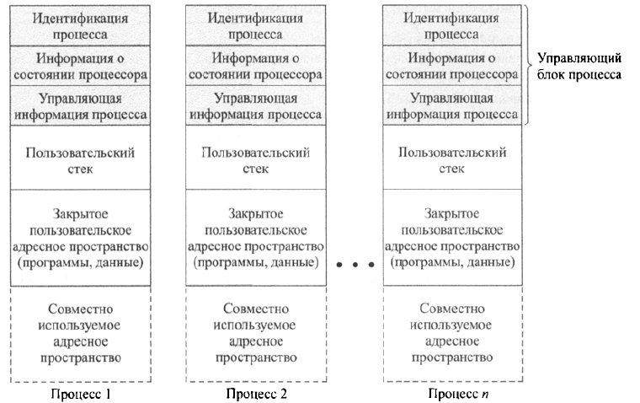

Slide 21
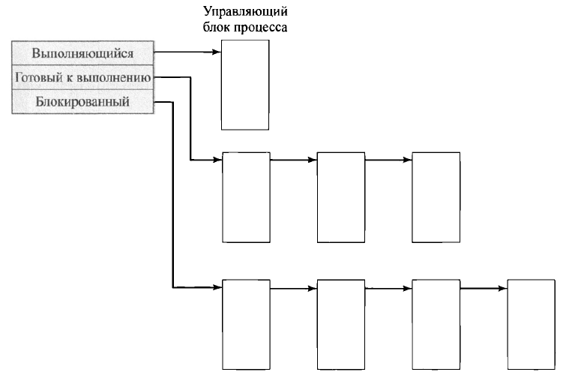
Управляющий блок процесса - это самая важная структура данных из всех имеющихся в операционной системе. В управляющий блок каждого процесса входит вся необходимая операционной системе информация о нем. Информация в этих блоках считывается и/или модифицируется почти каждым модулем операционной системы, включая те, которые связаны с планированием, распределением ресурсов, обработкой прерываний, а также осуществлением контроля и анализа. Можно сказать, что состояние операционной системы задается совокупностью управляющих блоков процессов.

Slide 22
Управление процессами
Режим с меньшими привилегиями часто называют пользовательским режимом (user mode), потому что обычно в этом режиме выполняются пользовательские программы. Режим с более высокими привилегиями называется системным режимом (system mode), режимом управления (control mode) или режимом ядра (kemel mode). В последнем названии упоминается ядро, т.е. часть операционной системы, которая выполняет важнейшие ее функции.

Slide 23
Функции ядра операционной системы
Управление процессами
Создание и завершение процессов
Планирование и диспетчеризация процессов
Переключение процессов
Синхронизация и поддержка обмена информацией между процессами
Организация управляющих блоков процессов
Управление памятью
Выделение адресного пространства процессам
Свопинг
Управление страницами и сегментами
Управление вводом-выводом
Управление буферами
Выделение процессам каналов и устройств ввода-вывода
Функции поддержки
Обработка прерываний
Учет использования ресурсов
Текущий контроль системы

Slide 24
Создание процессов
1. Присвоить новому процессу уникальный идентификатор. На этом этапе в первичную таблицу процессов вносится новая запись.
2. Выделить пространство для процесса. Сюда включаются все элементы образа процесса. Операционная система должна знать, сколько места нужно для пользовательского адресного пространства (для программ и данных) и для пользовательского стека. Эти значения могут назначаться по умолчанию исходя из типа процесса или могут быть установлены на основе запроса пользователя при создании задания. Если процесс порождается другим процессом, родительский процесс может передать операционной системе необходимые величины, поместив их в запрос на создание процесса. Если вновь создающийся процесс будет использовать какую-то часть адресного пространства совместно с другими процессами, необходимо установить соответствующие связи. И наконец, нужно выделить место для управляющего блока процесса.

Slide 25
3. Инициализировать управляющий блок процесса. Информация о процессе содержит его идентификатор, а также некоторые другие идентификаторы, например идентификатор родительского процесса. Информация о состоянии процессора обычно инициализируется нулевыми значениями, за исключением счетчика команд (который содержит точку входа в программу) и указателей системного стека (задающие границы стека процесса). Инициализация управляющей информации происходит на основе значений, установленных по умолчанию, с учетом атрибутов из запроса на создание процесса.

Slide 26
Например, состояние процесса обычно инициализируется значением "готов" или "готов и приостановлен". Что касается приоритета, то по умолчанию он может быть установлен минимальным, если не поступил явный запрос на установку более высокого приоритета. Поначалу процесс может не владеть никакими ресурсами (типа устройств ввода-вывода или файлов), если не сделан явный запрос или если эти ресурсы не были переданы по наследству от родительского процесса.

Slide 27
4. Установить необходимые связи. Если операционная система, например, поддерживает очередь планируемых заданий в виде списка со связями, то новый процесс необходимо поместить в список готовых или готовых/приостановленных процессов.
5. Создать или расширить другие структуры данных. Операционная система может, например, поддерживать для каждого процесса файл с учетом используемых ресурсов, который позже будет использован для учета или оценки производительности системы.

Slide 28
Переключение процессов
Переключение процесса может произойти в любой момент, когда управление от выполняющегося процесса переходит к операционной системе.
Механизм | Причина | Что используется
Прерывание | Внешняя по отношению к выполнению текущей команды | Отклик на внешнее асинхронное событие
Ловушка | Связана с выполнением текущей команды | Обработку ошибки или исключительной ситуации
Вызов супервизора | Явный запрос | Вызов функции операционной системы

Slide 29
Прерывание таймера. Операционная система определяет, что текущий процесс выполняется в течение максимально разрешенного промежутка времени, именуемого квантом времени (time slice). Квант времени представляет собой максимальное количество времени, которое процесс может выполняться без прерывания. Если это так, то данный процесс нужно переключить в состояние готовности и передать управление другому процессу.

Slide 30
Прерывание ввода-вывода. Операционная система определяет, что именно произошло, и если это то событие, которого ожидают один или несколько процессов, операционная система переводит все соответствующие блокированные процессы в состояние готовности (соответственно, блокированные/приостановленные процессы она переводит в состояние готовых/приостановленных процессов). Затем операционная система должна принять решение: возобновить выполнение текущего процесса или передать управление готовому к выполнению процессу с более высоким приоритетом.

Slide 31
Ошибка отсутствия блока в памяти. Допустим, что процессор должен обратиться к слову виртуальной памяти, которое в настоящий момент отсутствует в основной памяти. При этом операционная система должна загрузить в основную память блок (страницу или сегмент), в котором содержится адресованное слово. Сразу же после запроса на загрузку блока операционная система может передать управление другому процессу, а процесс, для продолжения выполнения которого нужно загрузить блок в основную память, переходит в блокированное состояние. После загрузки нужного блока этот процесс переходит в состояние готовности.

Slide 32
В случае ловушки (trap) операционная система определяет, является ли ошибка или исключительная ситуация фатальной. Если это так, то выполняющийся в данный момент процесс переходит в состояние завершающегося, а управление переходит к другому процессу. В противном случае действия операционной системы будут зависеть от характера происшедшей ошибки, а также от конструкции самой операционной системы. Может быть предпринята попытка выполнить восстановительные процедуры или просто поставить пользователя в известность о происшедшей ошибке. Операционная система при этом может как выполнить переключение процессов, так и продолжить выполнение текущего процесса.

Slide 33
Наконец, операционная система может быть активирована в результате вызова супервизора (supervisor call), который исходит от выполняемой программы. Например, пусть в ходе работы пользовательского процесса нужно выполнить команду, для которой требуется операция ввода-вывода, например открытие файла. Такой вызов приведет к тому, что управление перейдет к процедуре, являющейся частью кода операционной системы. Вообще говоря, использование таких системных вызовов приводит к переходу процесса в блокированное состояние.

Slide 34
Переключение режимов
В ходе цикла прерывания процессор проверяет, не поступили ли какие-нибудь прерывания, на наличие которых указывает сигнал прерывания. Если никаких прерываний нет, процессор переходит к циклу выборки, извлекая из памяти очередную команду, входящую в текущую программу. Если же имеются необработанные прерывания, то процессор выполняет следующие действия.
1. Устанавливает в счетчике команд начальный адрес программы – обработчика прерываний.
2. Переключается из пользовательского режима в режим ядра, чтобы можно было выполнять привилегированные команды, содержащиеся в коде обработки прерывания.

Slide 35
Что входит в состав сохраняемого контекста?
После этого процессор переходит к циклу выборки и выбирает первую команду из программы обработки прерываний, обслуживающей данное прерывание. Обычно в этот момент контекст прерванного процесса сохраняется в управляющем блоке процесса прерванной программы.
Этот контекст должен содержать информацию, которая может быть изменена в процессе работы обработчика прерываний и которая необходима для возобновления выполнения прерванной программы. Таким образом, должна быть сохранена часть управляющего блока процесса с информацией о состоянии процессора. В нее входит содержимое счетчика команд и других регистров процессора, а также информация о стеках.

Slide 36
Нужно ли сделать ещё что-нибудь?
Это зависит от дальнейших событий. Обычно обработчик прерываний является короткой программой, которая выполняет несколько базовых действий, связанных с прерыванием. Например, эта программа сбрасывает флаг состояния, сигнализирующий о наличии прерываний. Она может послать подтверждение о получении прерывания тому элементу аппаратного обеспечения, который сгенерировал это прерывание. Кроме того, эта программа может выполнить некоторые служебные действия, связанные с событием, сгенерировавшим прерывание.

Slide 37
Например, если прерывание связано с вводом-выводом, обработчик прерываний проверит, не произошло ли ошибки при его выполнении. Если произошла ошибка, обработчик может послать сигнал процессу, первоначально выдавшему запрос на операцию ввода-вывода. Если прерывание сгенерировано таймером, программа обработки прерываний передаст управление диспетчеру. Диспетчер выполнит переключение процессора на обработку другого процесса, если промежуток времени, отведенный на выполнение текущего процесса, уже истек.

Slide 38
Как быть с остальной информацией, содержащейся в управляющем блоке процесса?
Если вслед за данным прерыванием последует переключение на другой процесс, то нужно выполнить соответствующие действия по переключению. Однако в большинстве операционных систем прерывание не обязательно влечет за собой переключение процессов. По окончании работы обработчика прерываний возможно возобновление выполнения того процесса, который выполнялся и до прерывания. В некоторых случаях во время прерывания достаточно сохранить только информацию о состоянии процессора. После того как управление вновь возвратится к выполнявшейся перед прерыванием программе, нужно будет лишь восстановить эту информацию. Обычно функция сохранения и восстановления состояния процессора возлагается на аппаратное обеспечение.

Slide 39
Изменения состояния процесса
В случае переключения процессов должны быть выполнены следующие действия.
1. Сохранение контекста процессора, включая содержимое счетчика команд и других регистров.
2. Обновление управляющего блока выполняющегося в данное время процесса. Сюда входит изменение состояния процесса на одно из следующих: готовый, блокированный, готовый/приостановленный или завершающийся. Кроме того, должно быть обновлено содержимое других полей с указанием причины переключения процесса из состояния выполнения, а также с сохранением информации по учету используемых ресурсов.

Slide 40
3. Помещение управляющего блока данного процесса в соответствующую очередь (очередь готовых к выполнению процессов; процессов, блокированных событием i; очередь готовых/приостановленных процессов).
4. Выбор следующего процесса для выполнения.
5. Обновление управляющего блока выбранного процесса. Для этого процесса нужно установить состояние выполнения.
6. Обновление структур данных по управлению памятью. Понадобится ли эта информация, зависит от того, каким образом выполняется преобразование адресов.
7. Восстановление состояния процессора, в котором он находился, когда выбранный процесс был последний раз переключен из состояния выполнения. Это происходит путем загрузки содержимого программного счетчика и других регистров процессора.

Slide 41
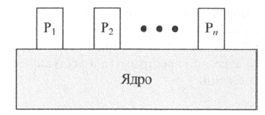
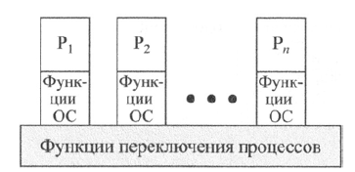
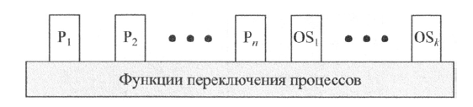
Операционная система работает точно так же, как и обычная программа, т.е. тоже является программой, которая выполняется процессором.
Операционная система часто передает управление другим программам; возврат управления операционной системе зависит от процессора.

Slide 42
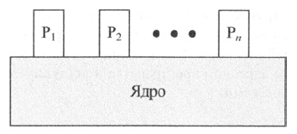
Ядро вне процессов
При таком подходе (выполнять ядро операционной системы вне всяких процессов) прерывание выполняющегося в данное время процесса или вызов управляющей программы приводит к сохранению контекста данного процесса и передаче управления ядру.
Notes:
Операционная система имеет собственную область памяти и собственный системный стек, который используется для управления вызовами процедур и возвратами из них. Операционная система может выполнить все необходимые функции и восстановить контекст прерванного процесса, что приведет к продолжению выполнения этого процесса. В качестве альтернативы операционная система может завершить сохранение контекста данного процесса и перейти к планированию и диспетчеризации другого процесса. Случится это или нет - зависит от того, что именно послужило причиной прерывания, и от ряда других обстоятельств.

Slide 43
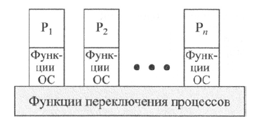
Выполнение в составе пользовательских процессов
На небольших машинах (персональных компьютерах, рабочих станциях) часто применяется альтернативный подход, при котором почти все программы операционной системы выполняются в контексте пользовательского процесса. Разработчики таких систем придерживаются той точки зрения, что операционная система - это в основном набор процедур, которые вызываются для выполнения различных функций пользовательского процесса. В любой момент операционная система управляет n образами процессов.

Slide 44
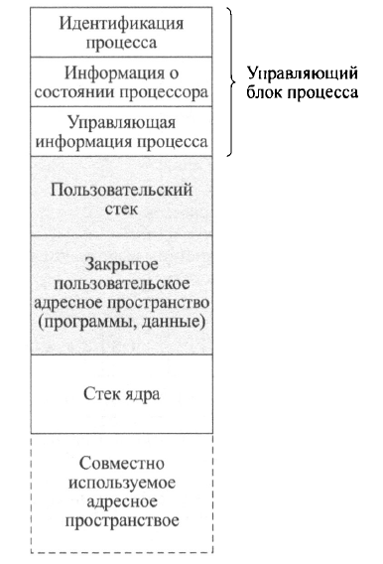
Образ процесса: код операционной системы выполняется в пользовательском пространстве
Для управления вызовом системных процедур, работающих в режиме ядра, и возврата из них используется отдельный стек ядра. Код и данные операционной системы находятся в совместно используемом адресном пространстве и доступны для использования всеми пользовательскими процессами.
При прерывании, системном прерывании или вызове управляющей программы процессор переходит в режим ядра, а управление передается операционной системе. Чтобы это произошло, сохраняется контекст процесса и выполняется переключение режима с передачей управления процедуре операционной системы. Однако выполнение текущего пользовательского процесса продолжается. Таким образом, переключения процесса не происходит, переключается только режим работы процессора в рамках одного и того же процесса.

Slide 45
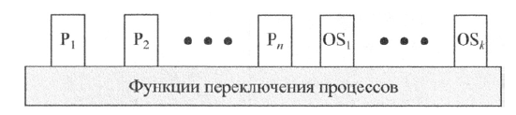
Операционная система на основе процессов
Еще одним вариантом построения операционной системы, является ее реализация в виде набора системных процессов. Так же, как и при других подходах, программы, входящие в ядро, выполняются в режиме ядра, однако в этом случае основные функции ядра организованы как отдельные процессы. Здесь также возможно наличие небольшого кода, который является внешним по отношению ко всем процессам и осуществляет их переключение.

Slide 46
Операционная система на основе процессов
Преимущества:
дисциплинирует программистов и способствует разработке модульных операционных систем с минимальными, ясными межмодульными интерфейсами.
некоторые второстепенные функции операционных систем удобно реализовывать в виде отдельных процессов.
реализация операционной системы в виде набора процессов полезна в многопроцессорных и многокомпьютерных системах, в которых отдельные службы операционной системы могут быть переданы для выполнения специально предназначенным процессорам, что позволит повысить общую производительность системы.

Slide 47
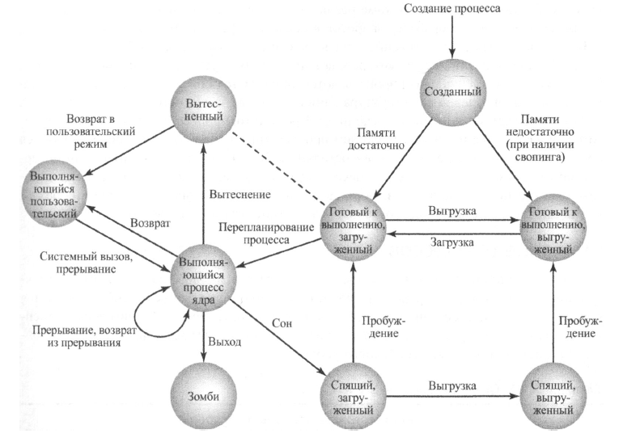
Состояние процессов в ОС UNIX

Slide 48
Состояние процессов
Состояние процесса | Описание
Выполняющийся пользовательский | Выполняющийся в пользовательском режиме
Выполняющийся ядра | Выполняющийся в режиме ядра
Готовый к выполнению, загруженный | Готов к выполнению, как только ядро решит передать ему управление
Спящий, загруженный | Не может выполняться, пока не произойдет некоторое событие; процесс находится в основной памяти (блокированное состояние)
Готовый к выполнению, выгруженный | Процесс готов к выполнению, но прежде чем ядро сможет спланировать его запуск, процесс свопинга должен загрузить этот процесс в основную память

Slide 49
Состояние процесса | Описание
Спящий, выгруженный | Процесс ожидает некоторого события; он выгружен из основной памяти (блокированное состояние)
Вытесненный | В момент переключения процессора из режима ядра в пользовательский режим ядро решает передать управление другому процессу
Созданный | Процесс только что создан и еще не готов к выполнению
Зомби | Самого процесса больше не существует, но записи о нем остались с тем, чтобы ими мог воспользоваться родительский процесс

Slide 50
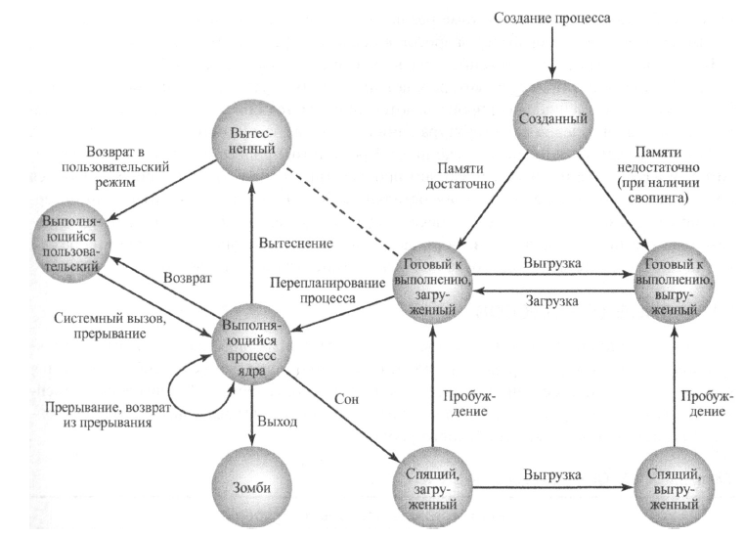

Slide 51
В контекст пользовательского уровня (user-level context) входят основные элементы пользовательских программ; он может генерироваться непосредственно из скомпилированных объектных файлов. Каждая пользовательская программа разделена на две части, одна из которых размещается в текстовой области, а другая - в области данных. Текстовая область предназначена только для чтения; в ней хранятся команды пользовательских программ.

Slide 52
Описание процессов
Контекст пользовательского уровня
Элементы образа процесса | Описание
Текст процесса | Выполняемые машинные команды программы
Данные процесса | Данные, доступные программе этого процесса
Пользовательский стек | Содержит аргументы, локальные переменные и указатели функций, выполняющихся в пользовательском режиме
Совместно используемая память | Область памяти, используемая совместно с другими процессами; применяется для обмена информацией между процессами

Slide 53
Во время выполнения процессор использует пользовательский стек для вызовов и возвратов из процедур, а также для передачи параметров. Совместно используемая область памяти – это область данных, доступ к которой одновременно предоставляется различным процессам. Хотя в системе имеется только одна физическая копия совместно используемой области памяти, при использовании виртуальной памяти эта область находится в адресном пространстве каждого процесса, который ее использует. Когда процесс не выполняется, информация о состоянии процессора сохраняется в области контекста регистров.

Slide 54
Описание процессов
Контекст регистров
Элементы образа процесса | Описание
Счетчик команд | Адрес очередной команды, которая будет выполняться; она может находиться как в пользовательском пространстве, так и в пространстве ядра
Регистр состояния процессора | Содержит данные о состоянии аппаратного обеспечения в момент передачи управления; содержимое и формат этих данных зависят от конкретного аппаратного обеспечения
Указатель стека | Указывает положение вершины стека ядра (или пользовательского стека, в зависимости от режима работы процессора)
Регистры общего назначения | Зависят от используемого аппаратного обеспечения

Slide 55
В контексте системного уровня (system-level context) находится остальная информация, которая нужна операционной системе для управления процессом. Эта информация состоит из статической части фиксированного размера, который остается неизменным на протяжении всего времени жизни процесса, и динамической части, размер которой меняется.

Slide 56
Описание процессов
Контекст системного уровня
Элементы образа процесса | Описание
Запись таблицы процессов | Определяет состояние процесса; эта информация всегда доступна операционной системе
Пользовательская область | Информация по управлению процессом, необходимая только в контексте данного процесса
Таблица областей процесса | Задает отображение виртуальных адресов в физические; содержит также поле полномочий, в котором указывается тип доступа, на который процесс имеет право: только для чтения, для чтения и записи или для чтения и выполнения
Стек ядра | Содержит кадр стека процедур ядра при работе процесса в режиме ядра

Slide 57
Одним из компонентов статической части является запись таблицы процессов, которая фактически является частью таблицы процессов, поддерживаемой операционной системой, в которой каждому процессу соответствует одна запись. Запись таблицы процессов содержит информацию по управлению процессом, доступную ядру в любой момент времени. Таким образом, в системе виртуальной памяти все записи таблицы процессов постоянно остаются в основной памяти.

Slide 58
Элемент таблицы процессов в системе UNIX
Элемент | Описание
Состояние процесса | Текущее состояние процесса
Указатели | Пользовательская область и область памяти процесса (текст, данные, стек)
Размер процесса | Дает возможность операционной системе определить, сколько памяти потребуется процессу
Идентификаторы пользователя | Реальный идентификатор пользователя (real user ID) указывает, кто из пользователей несет ответственность за выполняющийся процесс. Фактический идентификатор пользователя (effective user ID) может использоваться процессом для предоставления временных привилегий, связанных с определенной программой; на время выполнения этой программы в составе процесса последний использует фактический идентификатор пользователя

Slide 59
Элемент | Описание
Идентификаторы процесса | Идентификатор данного и родительского процессов. Эти идентификаторы присваиваются процессу в состоянии создания
Дескриптор событий | Используется, когда процесс находится в спящем состоянии; с наступлением события процесс переходит в состояние готовности
Приоритет | Используется при планировании процессов
Сигнал | Перечисляет отправленные, но еще не обработанные сигналы
Таймеры | Включают время выполнения процесса, использование ресурсов ядром, а также пользовательские таймеры для отправки сигналов в определенное время
Р-связь | Указатель на следующий элемент в очереди готовых к выполнению процессов (используется, когда процесс находится в состоянии готовности)
Состояние памяти | Указывает, находится ли образ процесса в основной памяти или выгружен из нее. Если процесс загружен в память, в этом поле также указывается, можно ли его выгрузить или он временно блокирован в основной памяти

Slide 60
Пользовательская область UNIX
Компоненты | Описание
Указатель таблицы процессов | Указывает запись, соответствующую области пользователя
Идентификаторы пользователя | Реальный и фактический идентификаторы пользователя. Используются для определения пользовательских привилегий
Таймеры | Записывают время, затраченное на выполнение данного и дочерних процессов в пользовательском режиме и в режиме ядра
Массив обработчиков сигналов | Указывает, как будет реагировать процесс на каждый из пяти типов сигналов, заданных в системе (завершаться, игнорировать сигнал, выполнять заданную пользователем функцию)

Slide 61
Компоненты | Описание
Управляющий терминал | Указывает, с какого терминала был запущен процесс (если этот терминал существует)
Поле ошибок | Содержит записи об ошибках, произошедших во время системного вызова
Возвращаемое значение | Содержит результат выполнения системных вызовов
Параметры ввода-вывода | Задает объем передаваемых данных, адрес массива данных в пользовательском пространстве, а также смещения в файлах при вводе-выводе
Файловые параметры | Текущий и корневой каталоги описывают файловую систему процесса
Таблица дескрипторов файлов пользователя | Содержит записи об открытых файлах
Граничные поля | Ограничивают размер процесса и размер файла, который он может Записать
Поля режимов доступа | Установки режима доступа к создаваемым процессом файлам

Slide 62
Различия между записью таблицы процессов и пользовательской областью отражают тот факт, что ядро системы UNIX всегда выполняется в контексте какого-нибудь процесса. Большую часть времени ядро работает с контекстом текущего процесса, однако иногда ядру нужен доступ к информации и о других процессах. Например, когда ядро выполняет подготовку к алгоритму планирования для диспетчеризации другого процесса, ему необходим доступ к информации о других процессах. Доступ к информации в таблице процесса может быть получен, когда данный процесс не является текущим.

Slide 63
Третьей статической частью контекста системного уровня является таблица областей процесса, которая используется системой управления памятью. И наконец, стек ядра представляет собой динамическую часть контекста системного уровня. Этот стек используется при выполнении процесса в режиме ядра и содержит информацию, которую нужно сохранять и восстанавливать во время вызовов процедур и прерываний.

Slide 64
Управление процессами
В операционной системе UNIX процессы создаются с помощью вызова системной функции ядра под названием fork(). При вызове этой функции процессом операционная система выполняет следующие действия.
1. Выделяет в таблице процессов место для нового процесса.
2. Назначает этому процессу уникальный идентификатор.
3. Создает копию образа родительского процесса, за исключением совместно используемых областей памяти.

Slide 65
4. Увеличивает показания счетчиков всех файлов, принадлежащих родительскому процессу, что отражает тот факт, что новый процесс также владеет этими файлами.
5. Назначает процессу состояние готовности к выполнению.
6. Возвращает родительскому процессу идентификатор дочернего процесса, а дочернему процессу - значение 0.

Slide 66
Все перечисленные выше действия выполняются в рамках родительского процесса в режиме ядра. После того как ядро закончит выполнение этих функций, оно может перейти к выполнению одного из следующих действий как части программы диспетчера.
• Оставаясь в рамках родительского процесса, переключить процессор в пользовательский режим; процесс будет продолжен с той команды, которая следует после вызова функции fork().
• Передать управление дочернему процессу. Дочерний процесс начинает выполняться с того же места кода, что и родительский: с точки возврата после вызова функции fork().
• Передать управление другому процессу. При этом и родительский и дочерний процессы переходят в состояние готовности к выполнению.

Slide 67
Возможно, такой метод создания процессов трудно изобразить наглядно, потому что и родительский, и дочерний процессы в момент создания выполняют один и тот же проход по коду. Различаются они возвращаемым функцией fork() значением: если оно равно нулю, то это дочерний процесс. Таким образом, можно выполнить команду ветвления, которая приведет к выполнению дочерней программы или к продолжению выполнения основной ветви.

Slide 68

Спасибо за внимание! Вопросы?

